Slide 1


Unreal Engine 5 の
インストールと基本機能
URL:https://www.kkaneko.jp/db/ue/index.html
金子邦彦

Slide 2
Unreal Engine
Unreal Engine は３次元ゲームエンジン
ビデオゲームの製作、３次元メタバース（仮想空間）、その他３次元のアプリケーションやシミュレーションの開発に使用
充実した基本機能
柔軟性とビジュアルな開発手法（「ブループリント」のシステム）。プログラムのコーディングなしで、ゲームをビジュアルにスクリプティングできる
幅広く使用されている。
Fortnite、ファイナルファンタジーVII リメイクなどで使用

Slide 3
Unreal Engine の主な機能
３次元コンピュータグラフィックスによる現実感の高いビジュアル性
立体的なオブジェクトの表現、質感の再現、カメラワーク、光と影の表現
物理シミュレーションによる現実世界の物理法則のシミュレーション
オブジェクトの衝突、落下、連結などの動き
３次元データのインポート
Blenderなどのデータのインポート
エフェクト
視覚的なエフェクトの追加
VR機能
HMDの機能など
ブループリントによるスクリプティング
種々のアクションや変化やゲーム性をビジュアルに記述
ユニークなキャラクタの作成、広大で多様な世界の構築、スクリプティングによる高いゲーム性を可能に

Slide 4
Unreal Engine のインストール手順概要
① Epic Games アカウントの取得
② Epic Games Launcher (Epic ゲームズ・ランチャー）のインストール
③ Epic Games Launcher (Epic ゲームズ・ランチャー）を用いて，Epic Games を起動
④ Epic Games を用いて，Unreal Engine 5 をインストール

Slide 5
Epic Games アカウントのサインアップのために
「EPIC GAME でサインアップ」する場合
EPIC GAMES でサインアップする場合には，次の情報を登録する必要がある
項目 | 値
国 | JAPAN
名 | 姓名の「名」をローマ字で
姓 | 姓名の「姓」をローマ字で
ディスプレイネーム | 英語かローマ字で。 （３～１６文字）
メールアドレス | 有効なメールアドレス
パスワード | 数字と英文字の組み合わせで、７文字以上

Slide 6
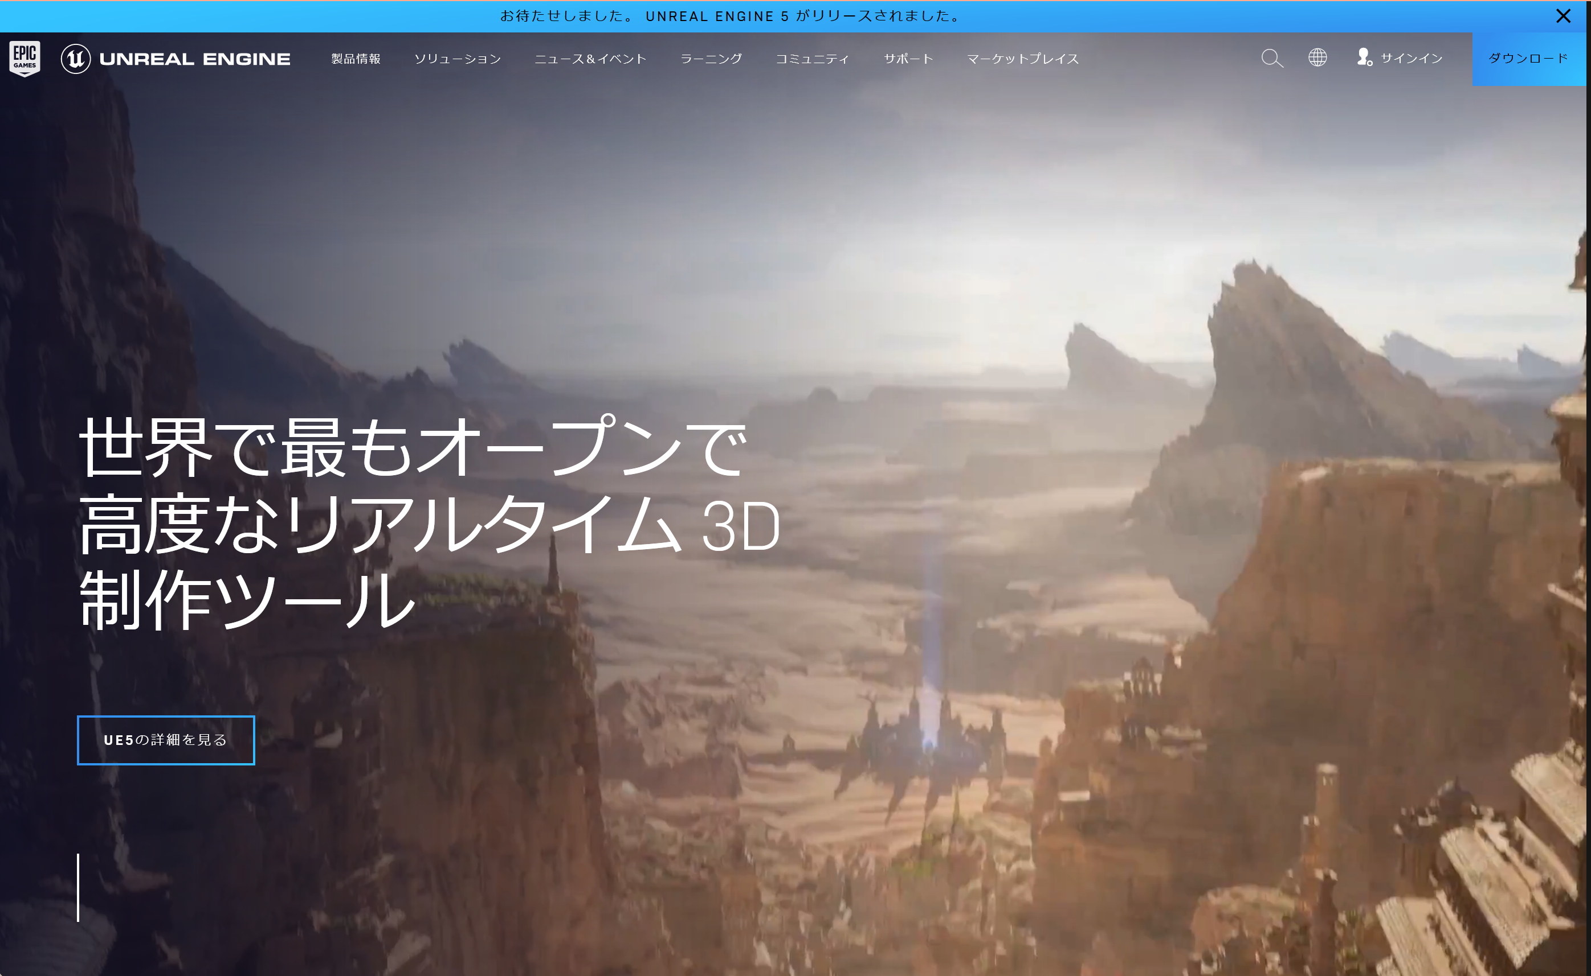
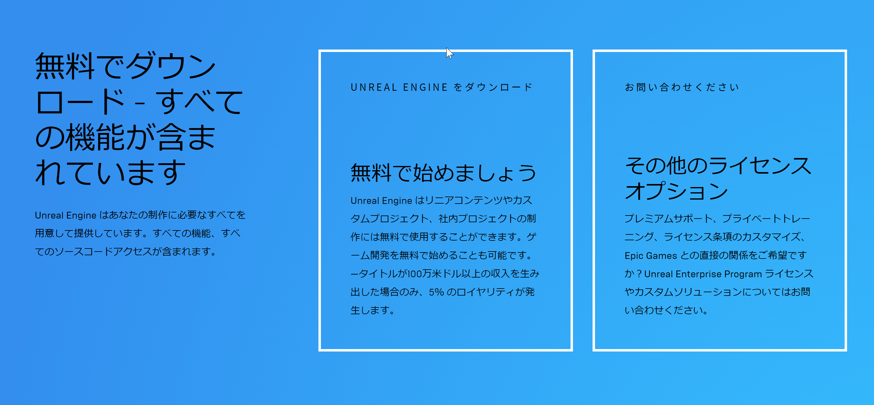
① Unreal Engine の Web ページを開き，
「ダウンロード」をクリック
https://www.unrealengine.com/ja/
Webブラウザの設定によっては、「ダウンロード」が表示されない場合がある。そのときは、スクロールし、下の方の「UNREAL ENGINE」をダウンロード

Slide 7
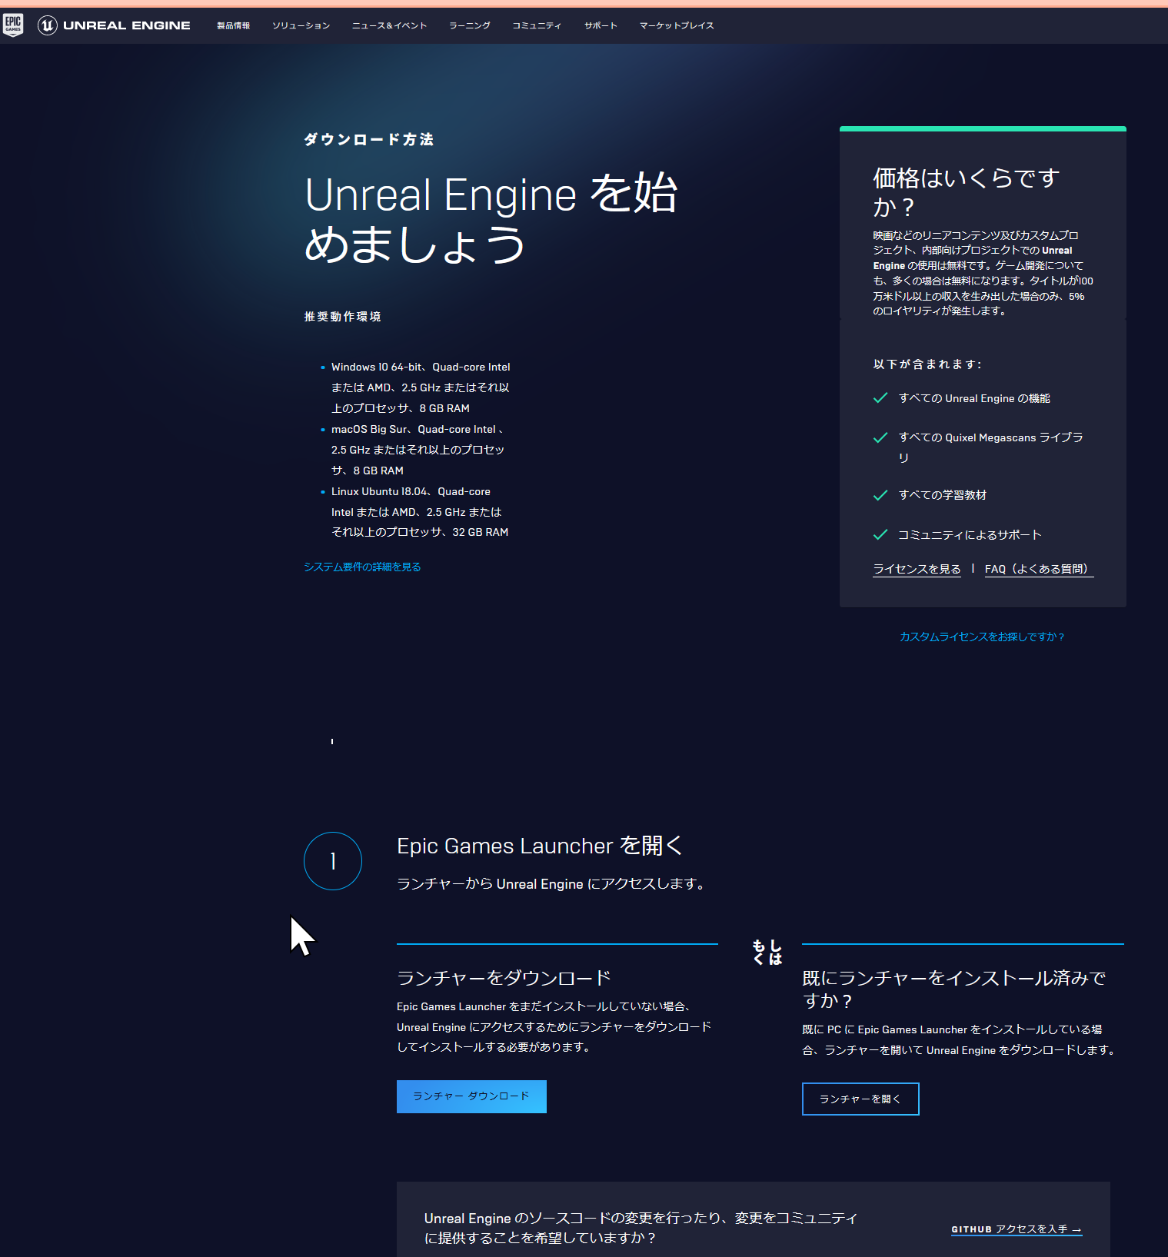
② 「ランチャーダウンロード」をクリックし、Epic Games Launcher のダウンロード

Slide 8
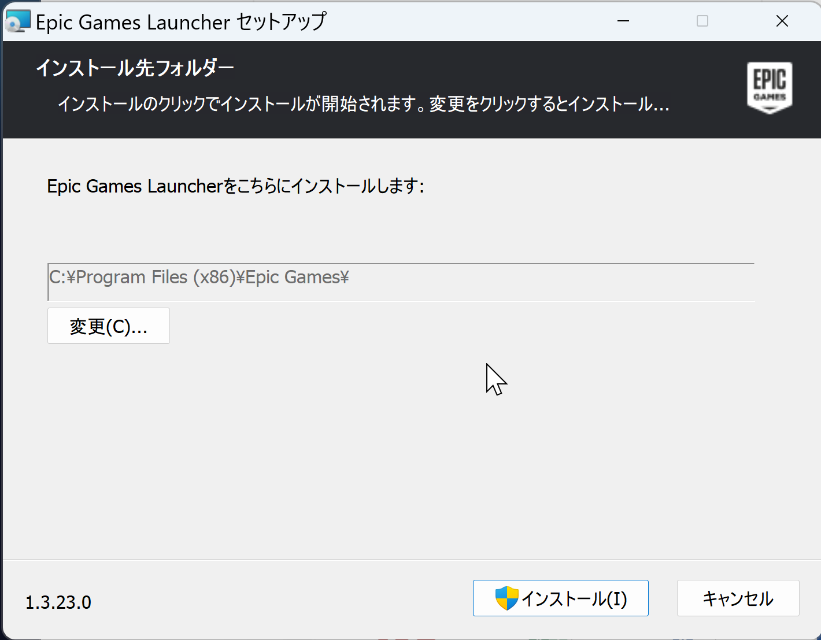
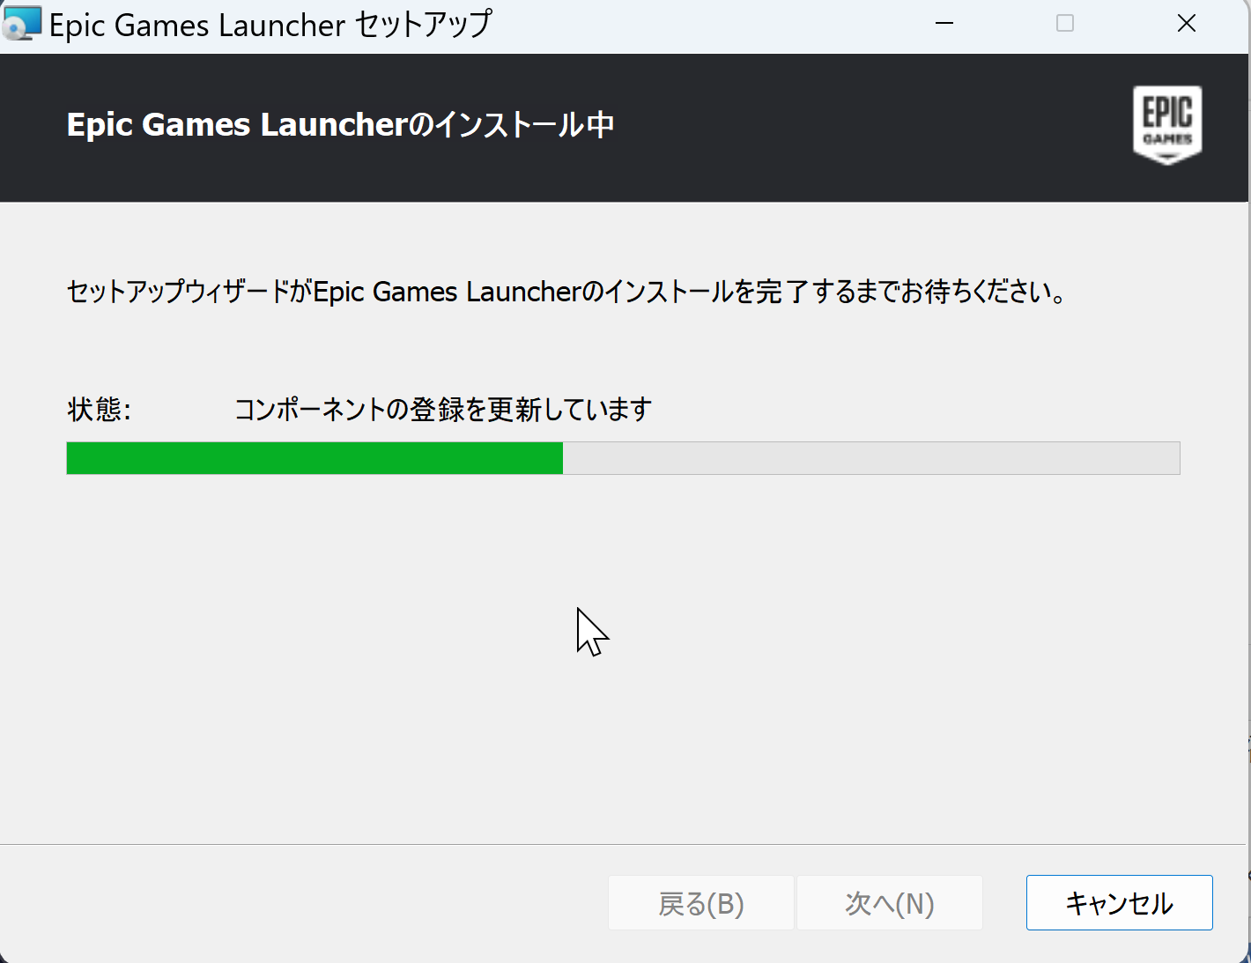
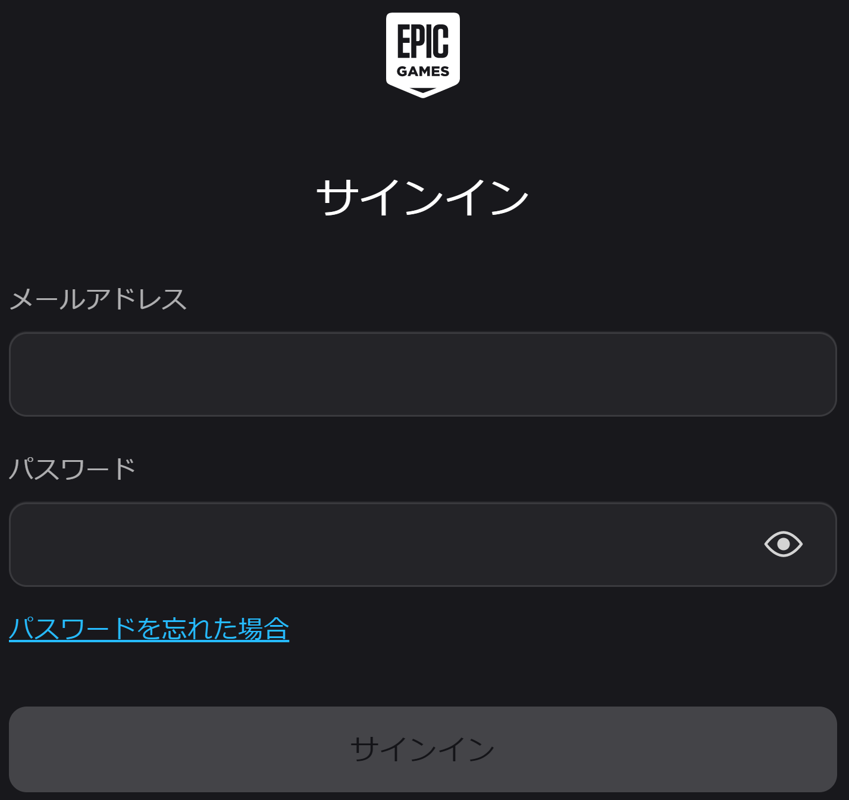
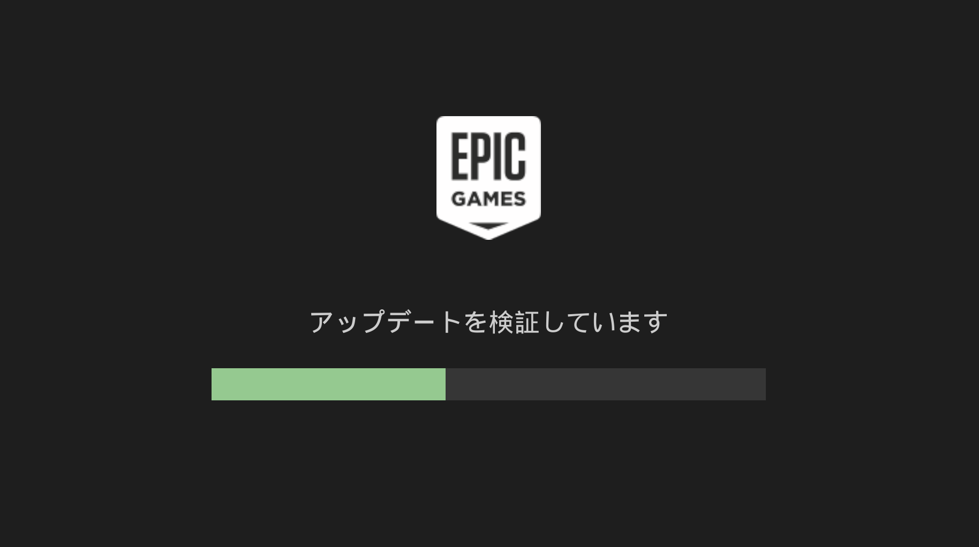
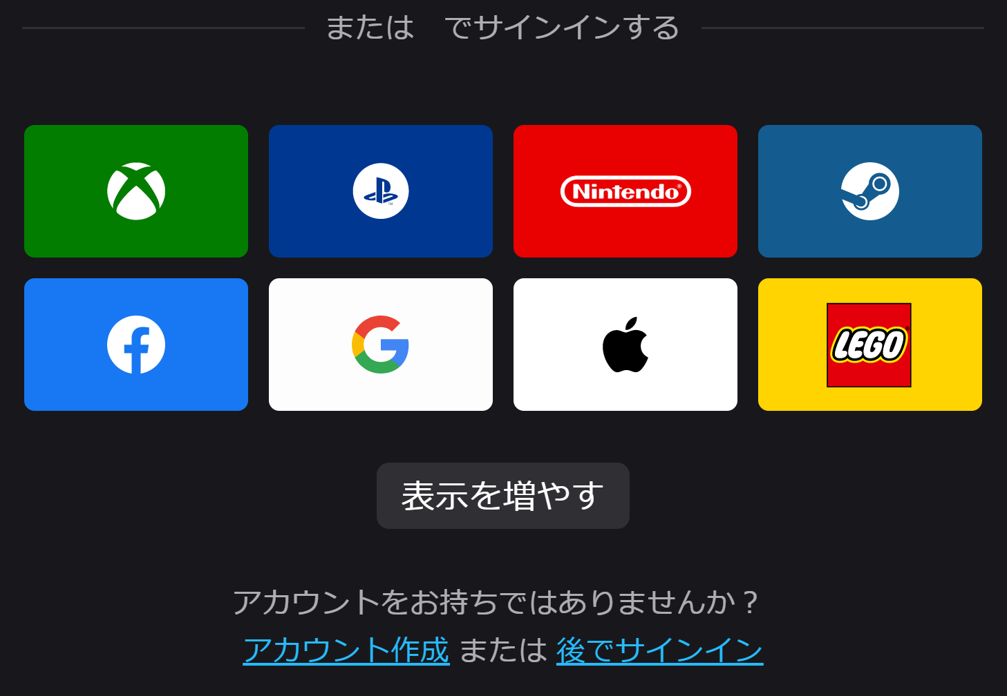
③ ダウンロードしたファイルを実行し，
Epic Games Launcher をインストール
「インストール」をクリック
インストールが終わるのを待つ
インストールが終わるのを待つ
EPIC GAMES の新しい画面が開く

Slide 9
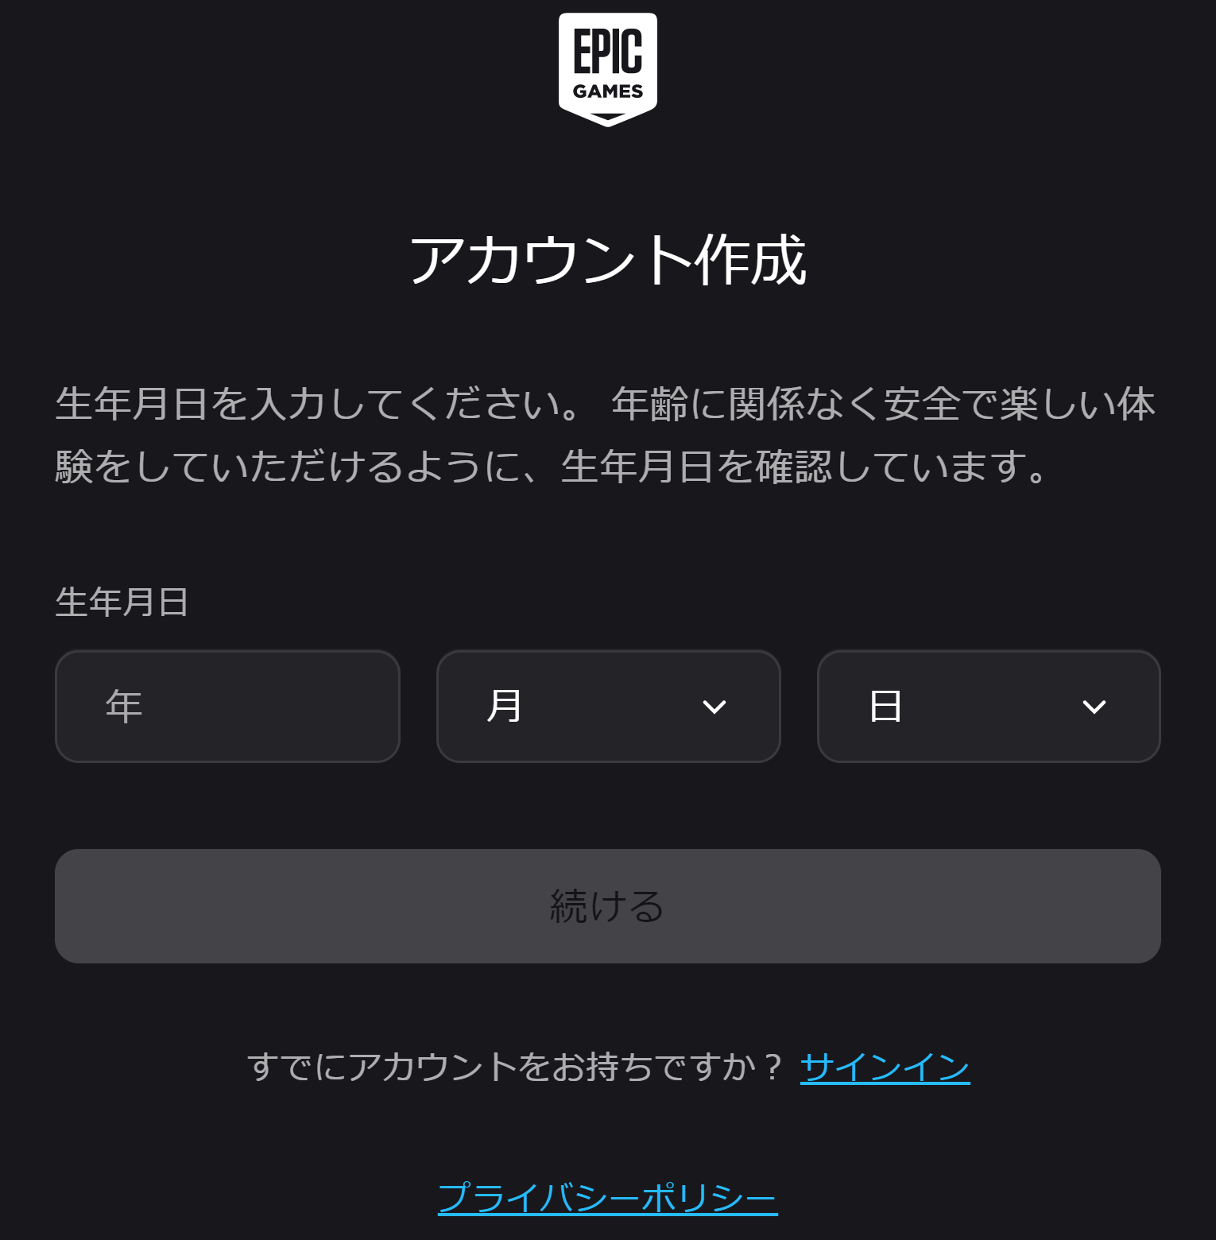
④ Epic Games アカウントへのサインインの方法の選択
生年月日を入れる
Epic Games アカウントを取得したい
ときは、「アカウント作成」をクリック

Slide 10
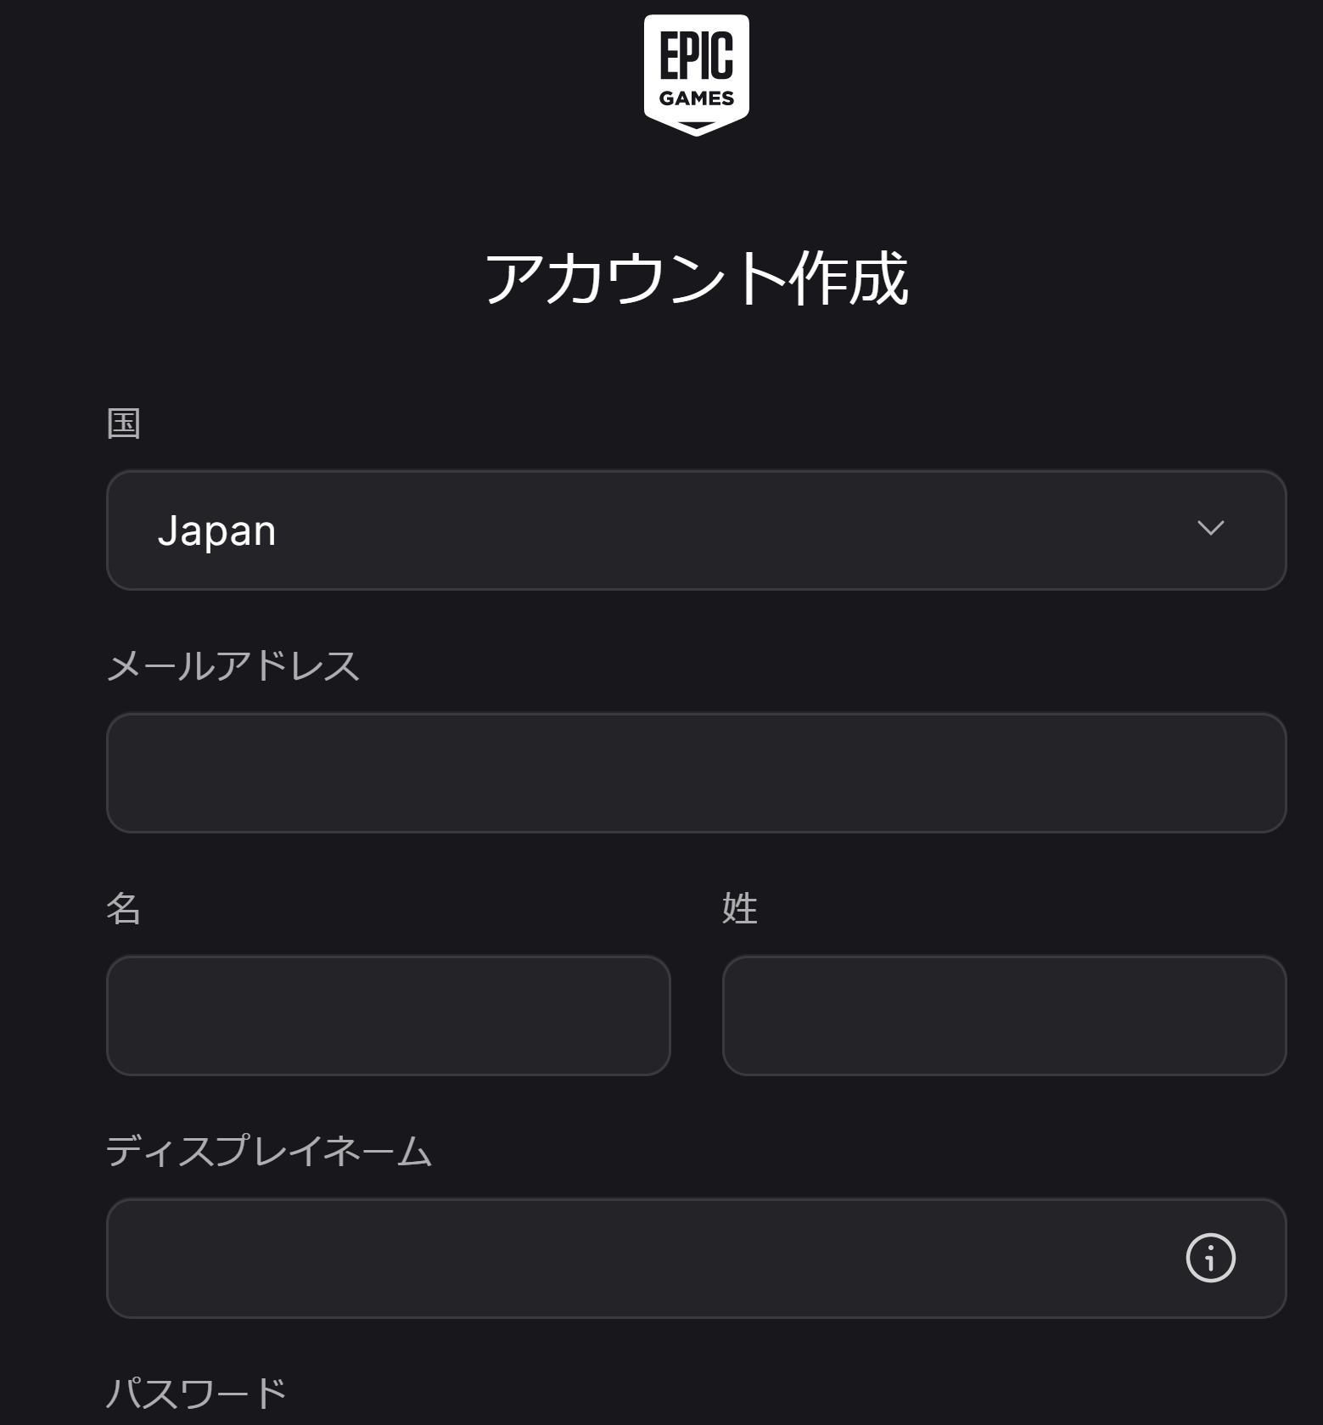
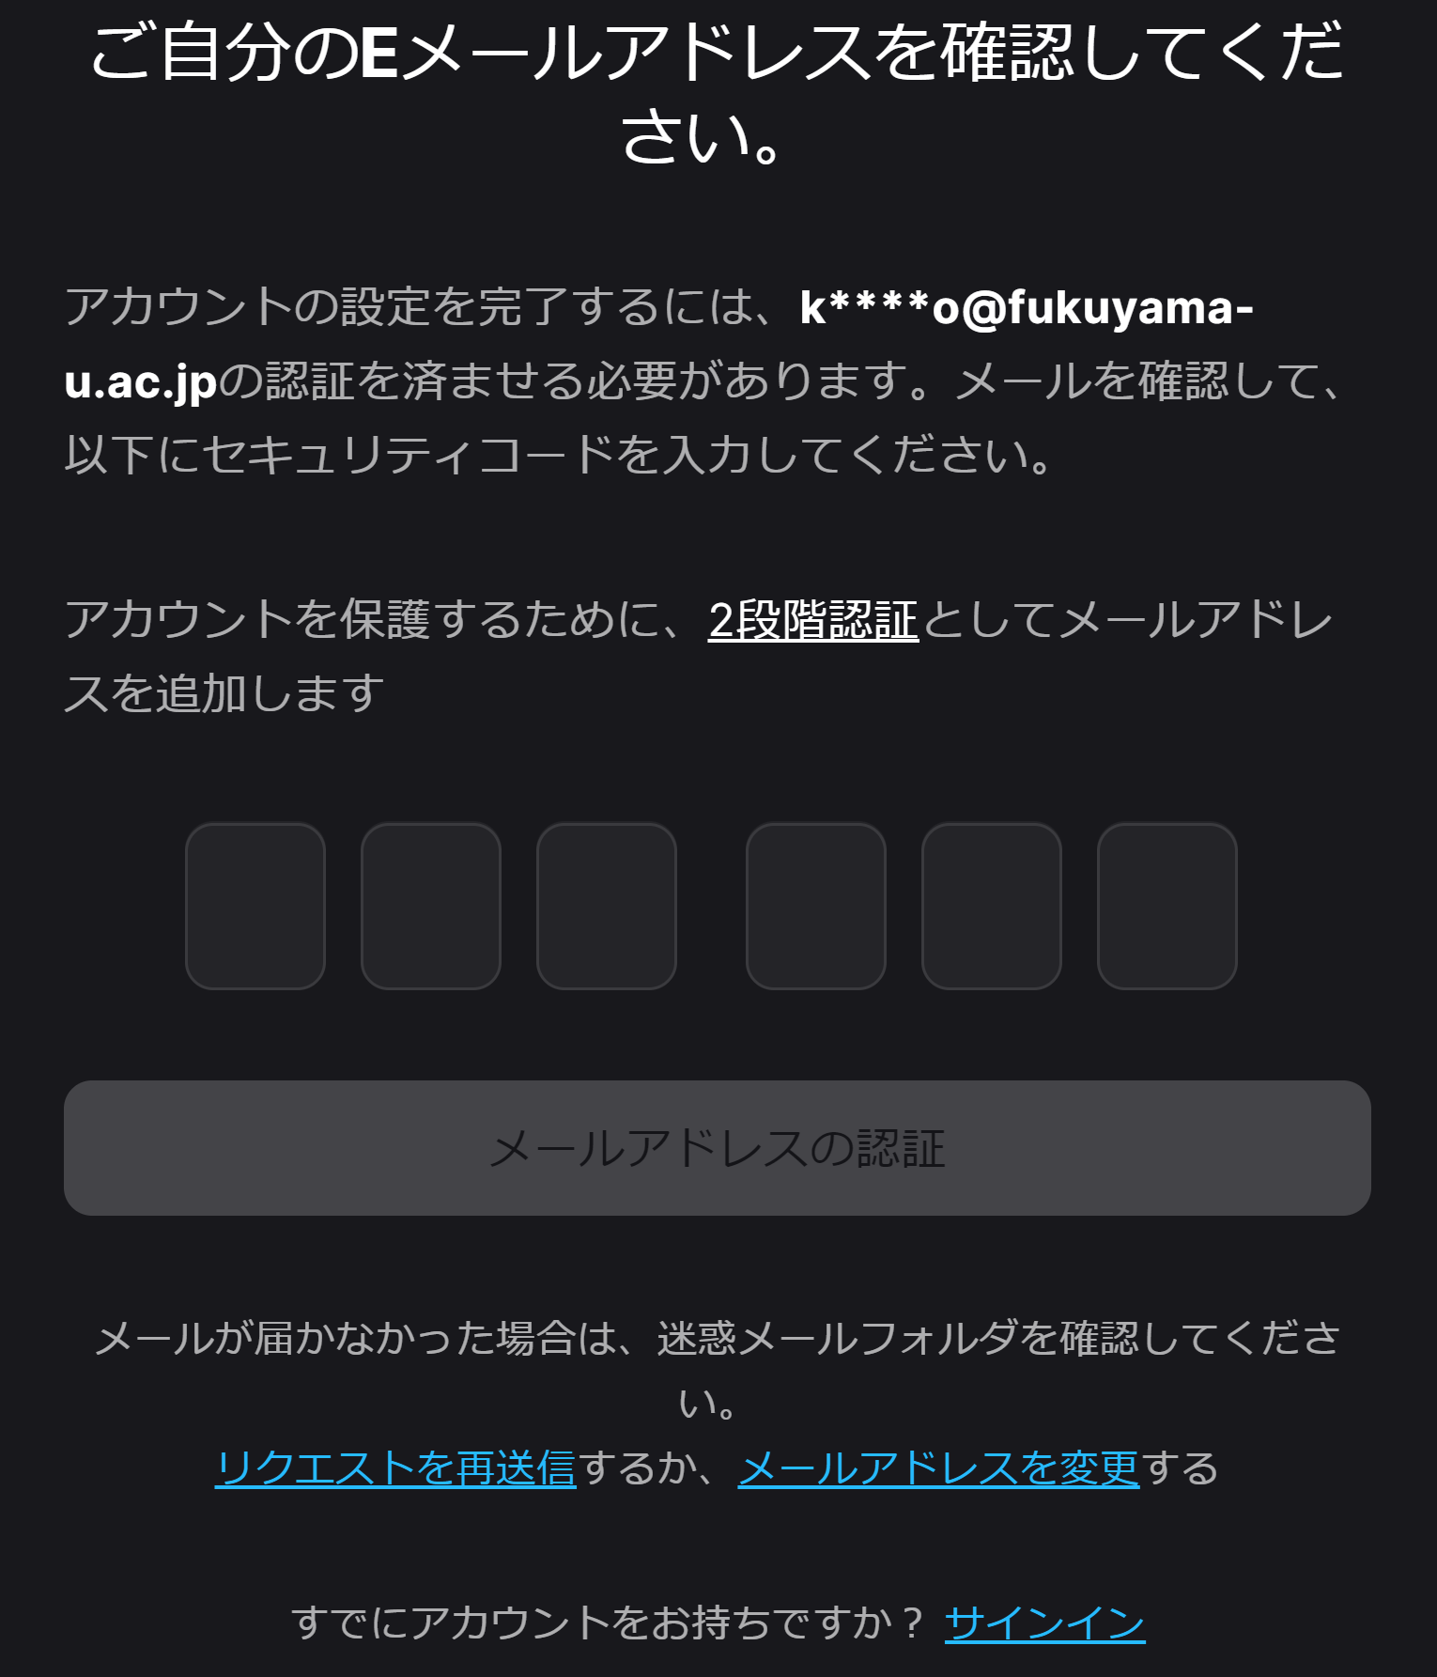
⑤ Epic Games アカウントのサインアップ
次のアカウント作成の画面で、国、
メールアドレス、名、性、
ディスプレイネーム、パスワードを
入れる。（パスワードは自分で
適切なものを考えること）
セキュリティコードを入れる

Slide 11
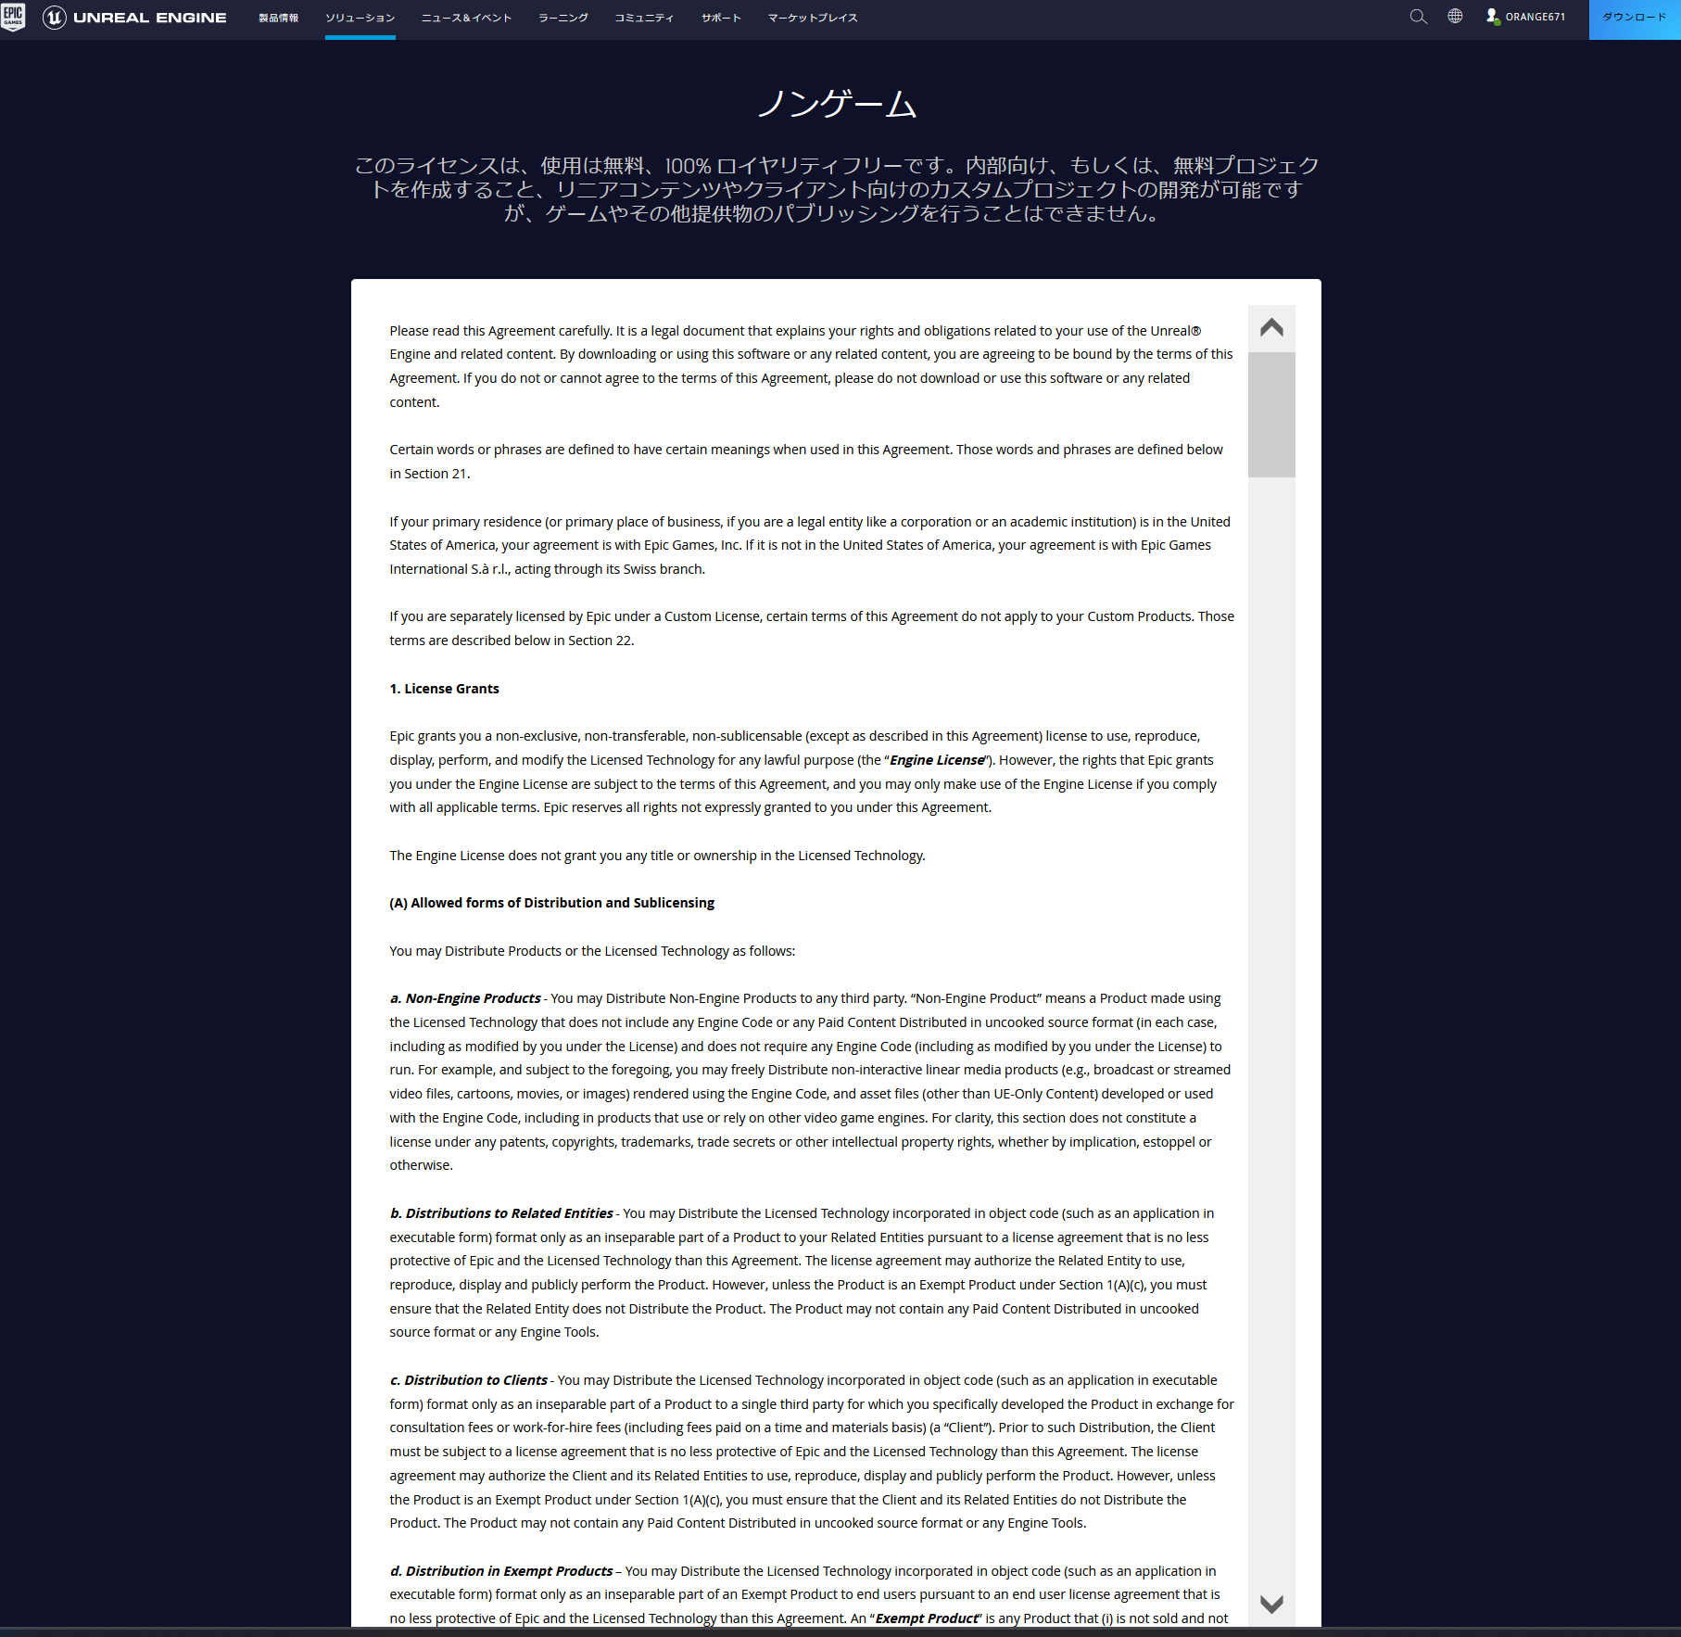
⑥ エンドユーザライセンス契約の確認
つぎのように表示される場合がある。必ず確認する．同意できる場合のみ続行．

Slide 12
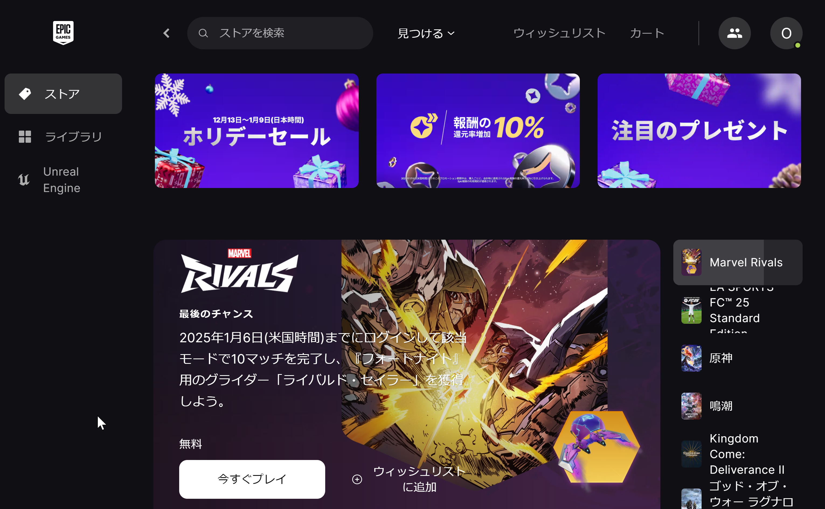
⑦ Epic Games Launcher の画面が開く
サインインが終了すると，Epic Games Launcher の画面が変わる

Slide 13
次回以降、Epic Games Launcher を開く操作
Windows のスタートメニューで 「Epic Games Launcher」を選ぶ
サインインを要求されたときは，サインインする
これで，Epic Games Launcher の画面が開く

Slide 14
⑧ Epic Games Launcher のメニューで，
「Unreal Engine」をクリック

Slide 15
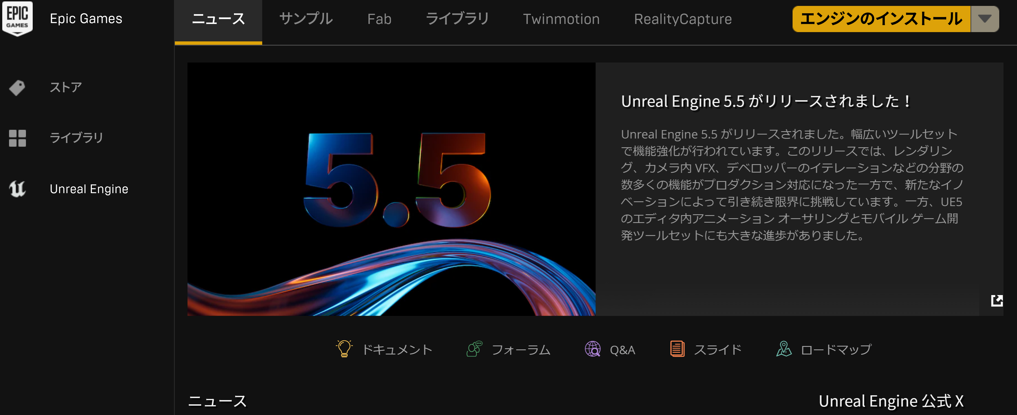
⑨ 「エンジンのインストール」をクリック
「エンジンのインストール」
をクリック

Slide 16
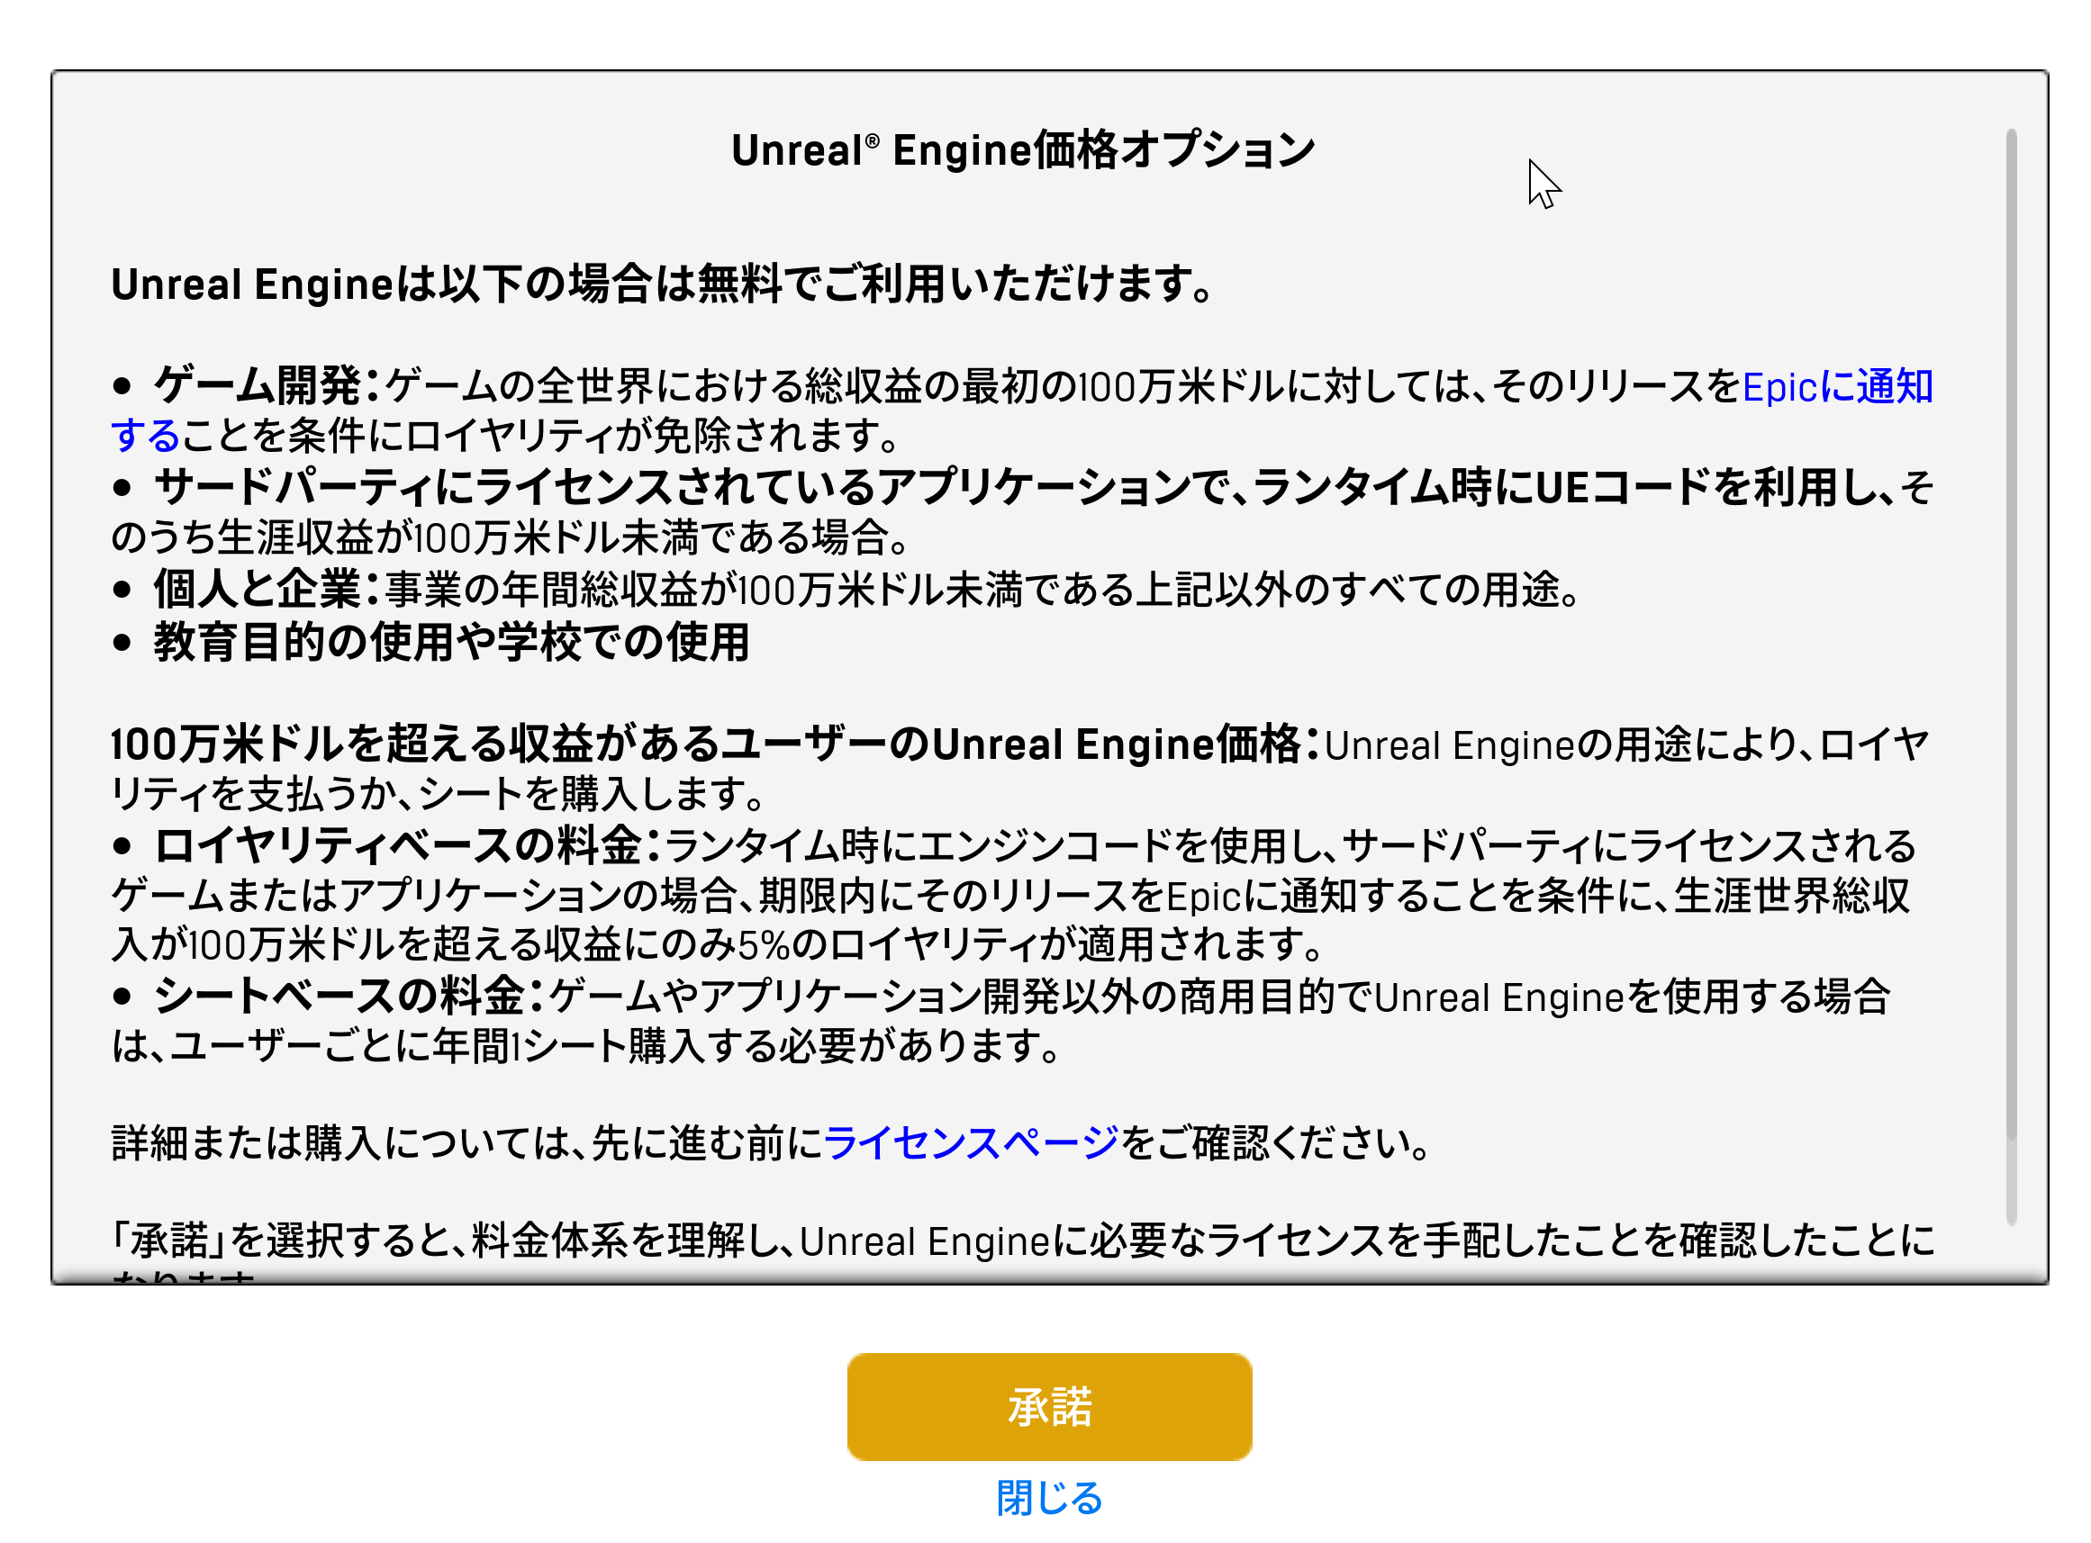
価格オプションの確認
必ず確認

Slide 17
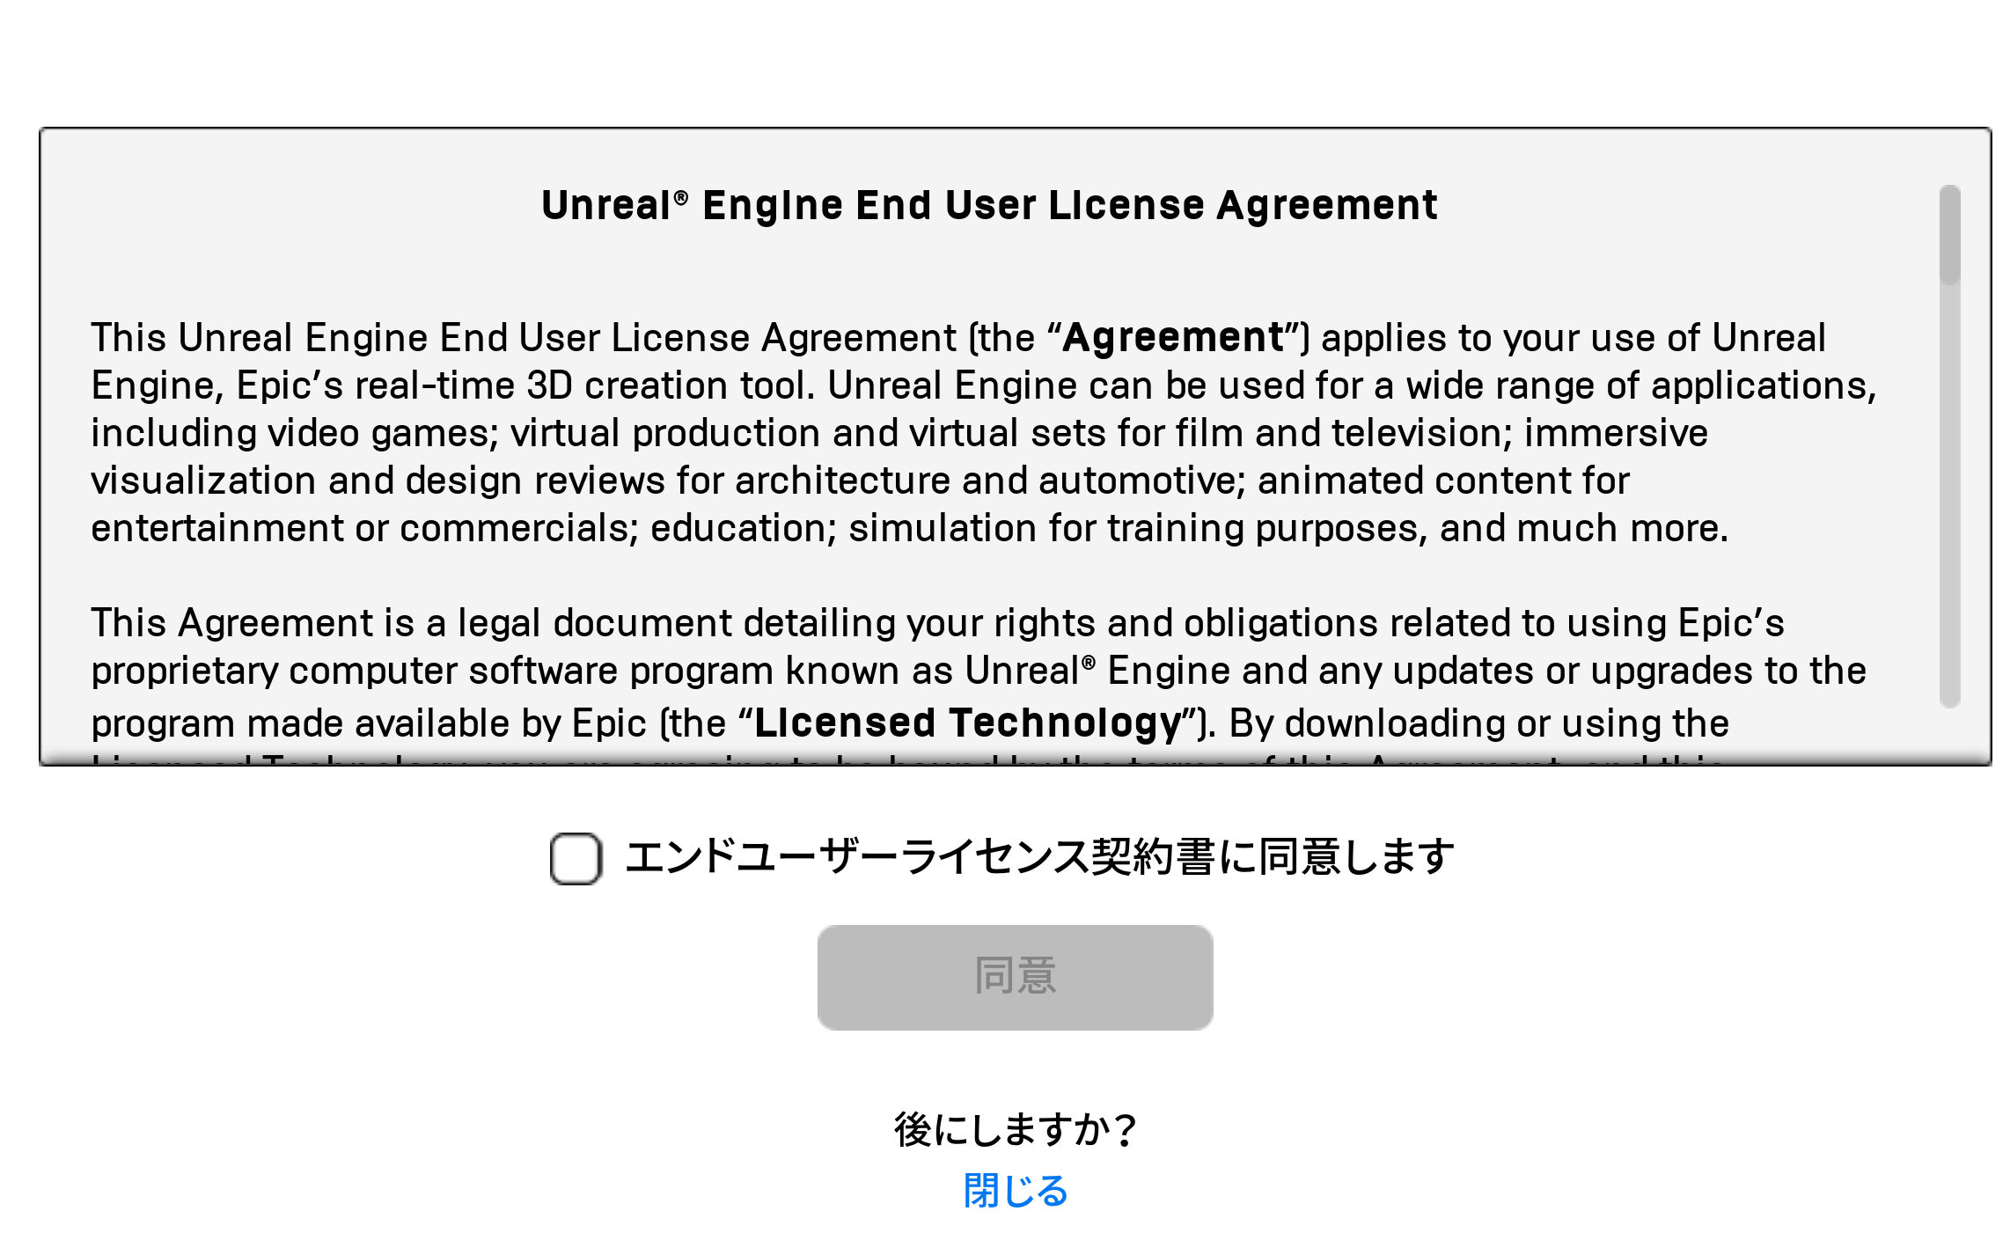
エンドユーザライセンスの確認

Slide 18
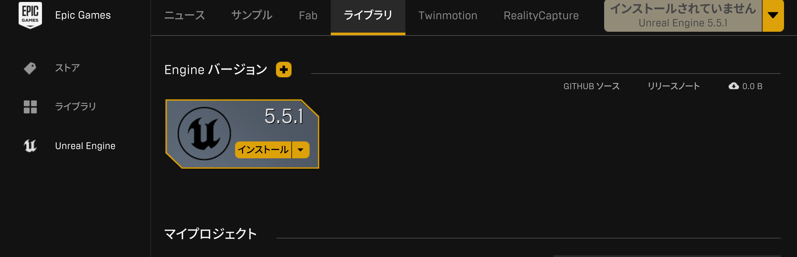
⑩ 「インストール」をクリック
しばらく待つと，Engine バージョンが表示される．「インストール」をクリック．

Slide 19
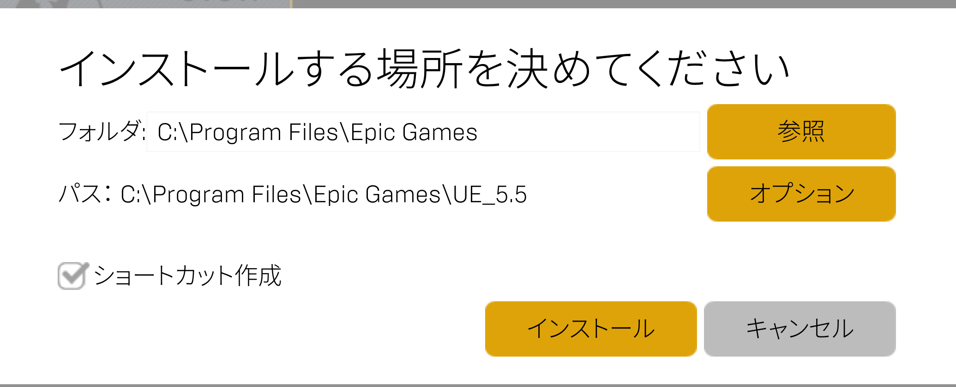
⑫ インストールが始まる
「インストール」をクリックすると，インストールが始まる．約 20GB である．

Slide 20
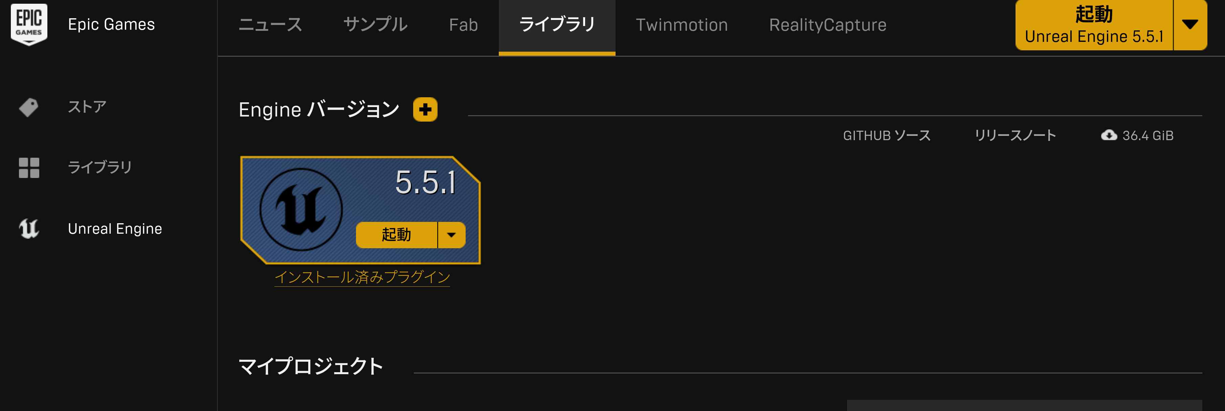
⑬ インストール終了の確認
インストールが終わると，「起動」と表示される

Slide 21
動作確認
① Unreal Engine を起動
初回起動時には時間がかかる．画面に指示が出た場合には，指示に従う．

Slide 22
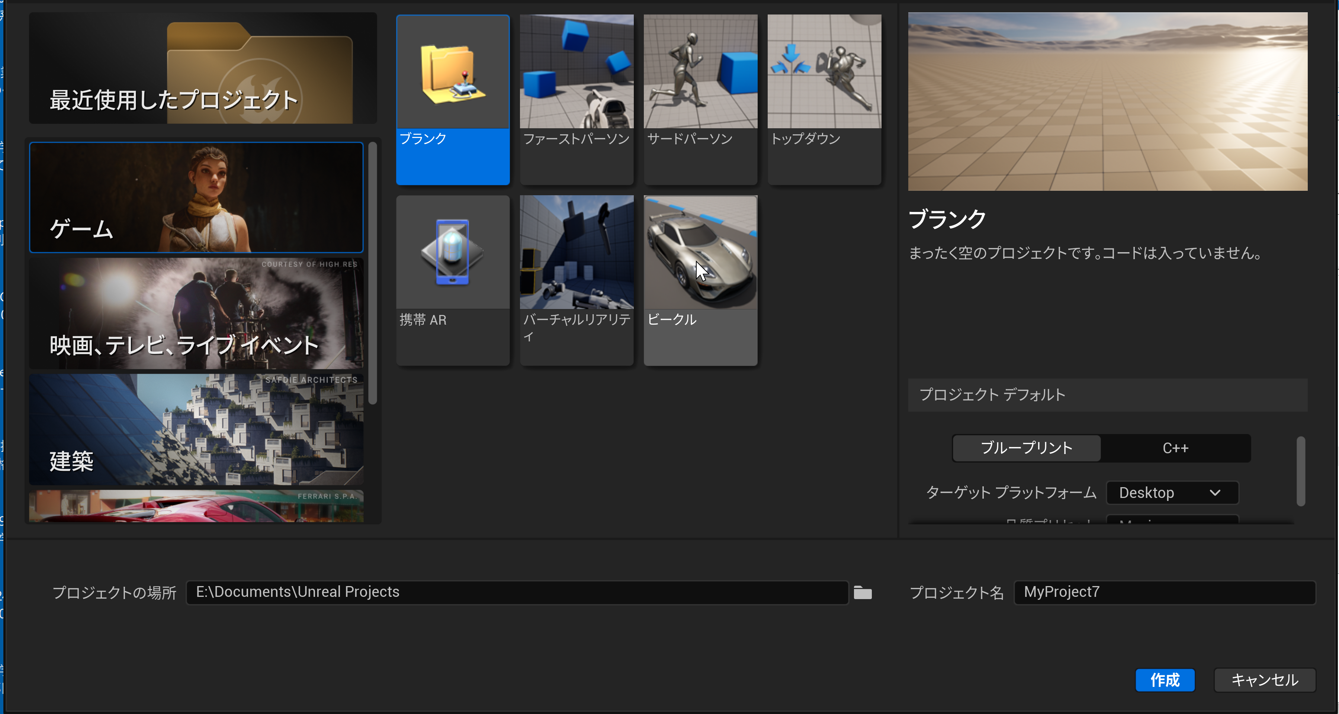
動作確認
② ためしに「ゲーム」，「ビークル」を選び，「作成」をクリック
既定（デフォルト）の設定では，「BluePrint」、「Desktop」、スターターコンテンツありになっている

Slide 23
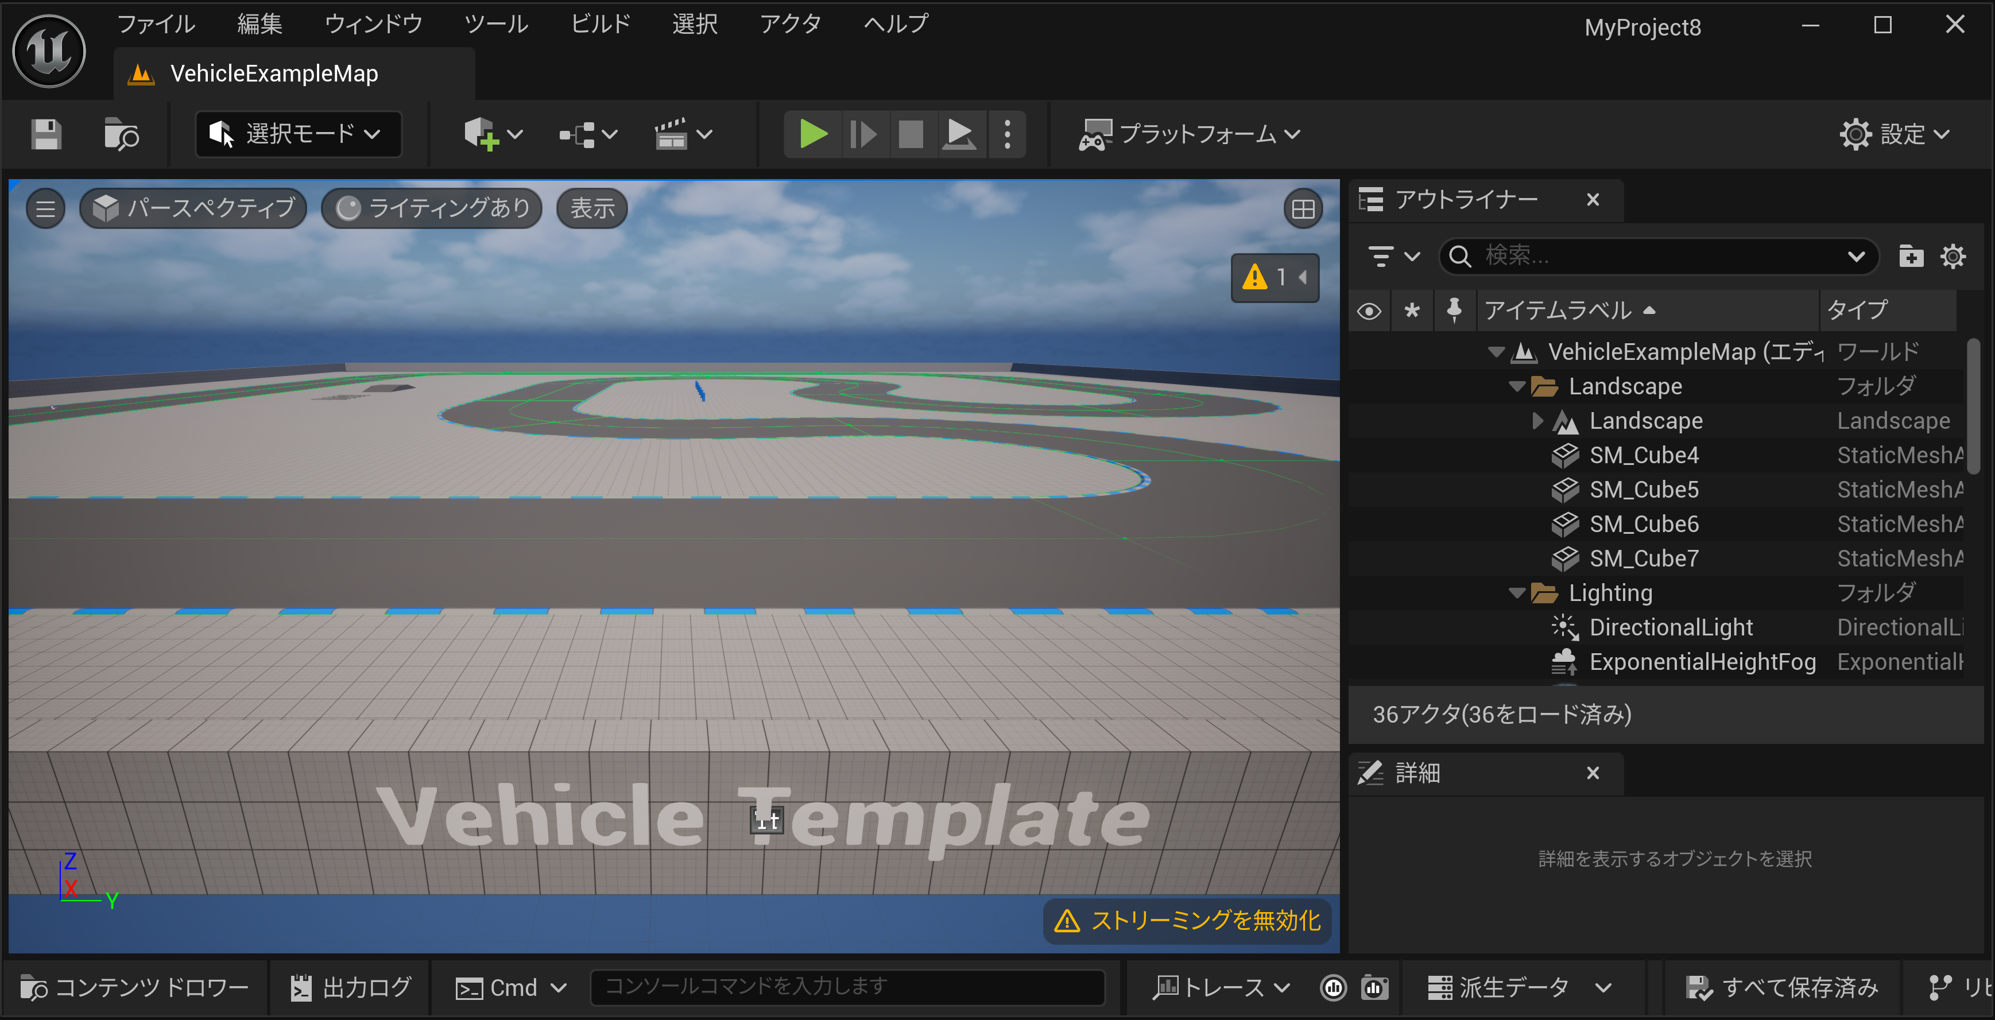
動作確認
③ Unreal Editor（アンリアル・エディタ）が起動する．

Slide 24
選択モード
さまざまなモードの切り替え
アウトライナー
すべてのアクターを階層構造で表示
ビューポート
詳細タブ
アクターの詳細情報の編集
アクターの移動・回転・スケール
編集可能なプロパティの編集

Slide 25
動作確認
④ Unreal Editor（アンリアル・エディタ）で「プレイ」をクリック
このゲームでは，物理シミュレーションが行われている
（衝突，坂道などでの振る舞いなど）
「W」，「A」，「S」，「D」などで操作
終了は ESC キー

Slide 26
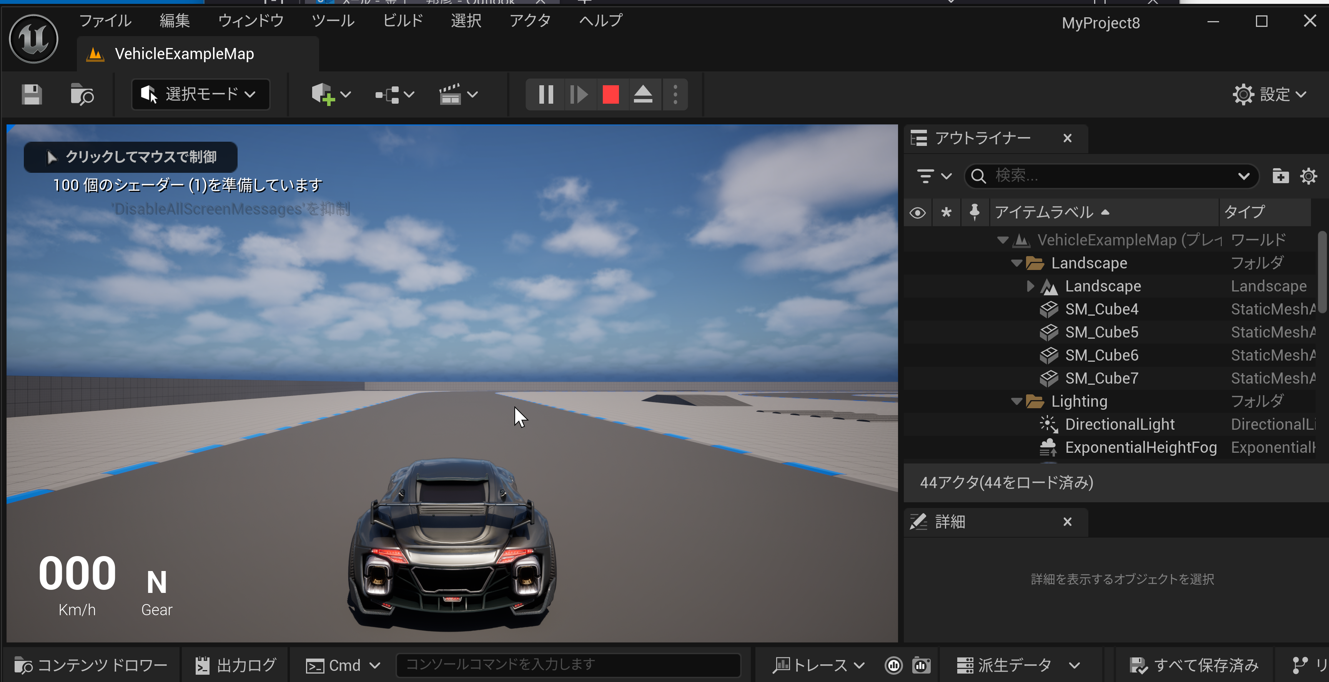
動作確認
ゲームプレイ中は，
「W」，「A」，「S」，「D」などで操作

